Slide 1

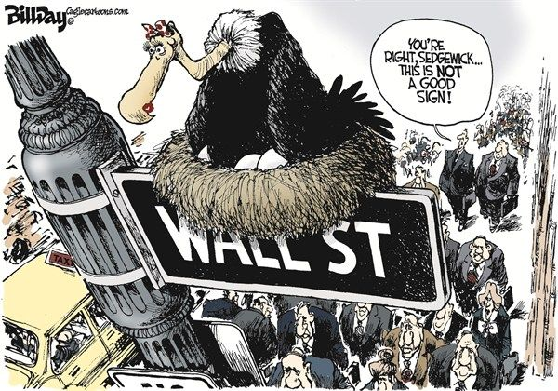
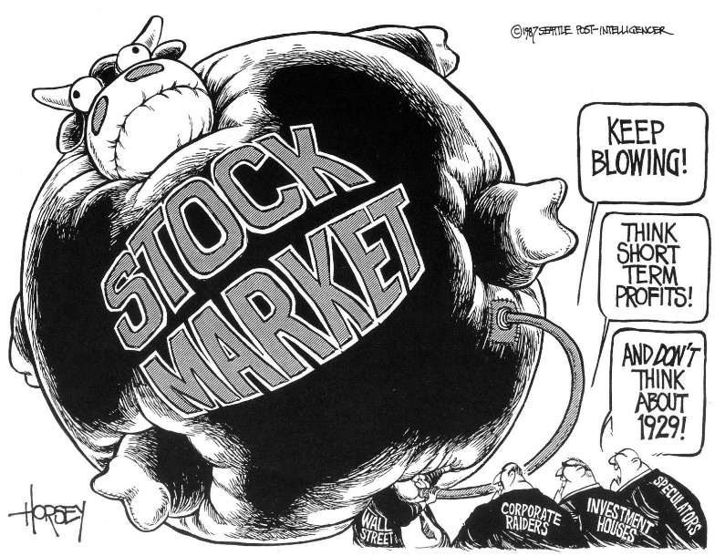
La crisis económica de 1929
IES SAN JUAN BAUTISTA
MARÍA SANZ

Slide 2
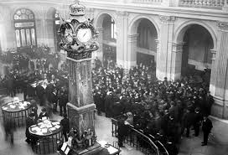
Las causas de la Crisis.
      Superproducción, ante un mercado que no demanda más productos (teoría neoliberal)
      Subconsumo. El desarrollo económico sólo ha beneficiado a las clases altas, la inmensa mayoría de la población se ha empobrecido y ha reducido su capacidad adquisitiva (teoría socialdemocratas )
      Crisis de carácter cíclico propia del sistema capitalista

Slide 3
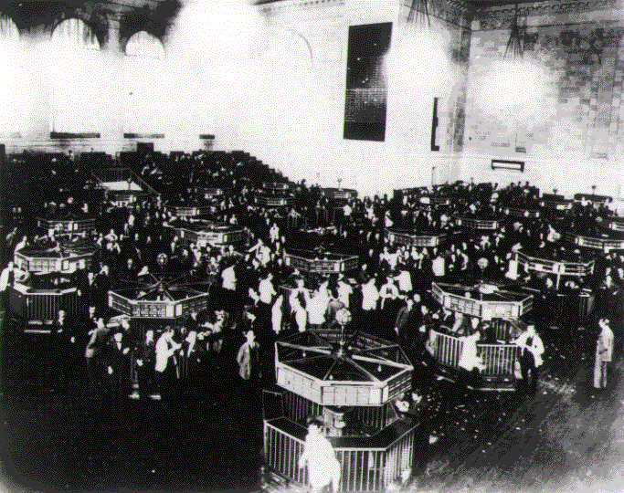
El crecimiento artificial de la bolsa.
Desde 1924 la economía había ido creciendo de una manera considerable, superando la crisis de posguerra – “ prosperity ” o “locos años veinte”
Los créditos bancarios crecen, siendo muchos de ellos invertidos en bolsa, lo que provoca :
especulación bursátil
descapitalización de las empresas

Slide 4
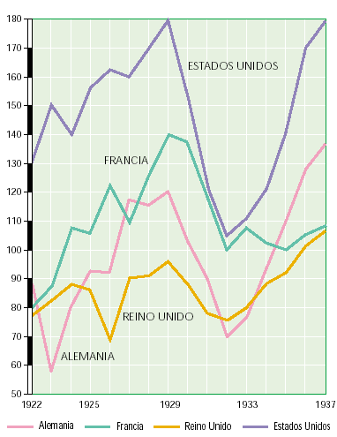
2. La superproducción y el subconsumo
En la industria la producción se incrementa tras superar la crisis de 1921 , con un desarrollo constante hasta 1927
Producción industrial entre 1922 y 1933

Slide 5
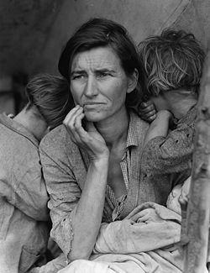
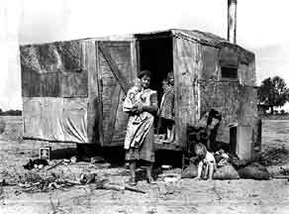
En la agricultura las buenas cosechas en E.E.U.U. y la incorporación de otros países a la producción masiva (Argentina, Canadá y Europa recuperada de la posguerra ) genera una superproducción.
La superproducción provoca:
bajada de precios de los productos agrarios e industriales
cierres de empresas y ruina de los campesinos al no obtener beneficios

Slide 6
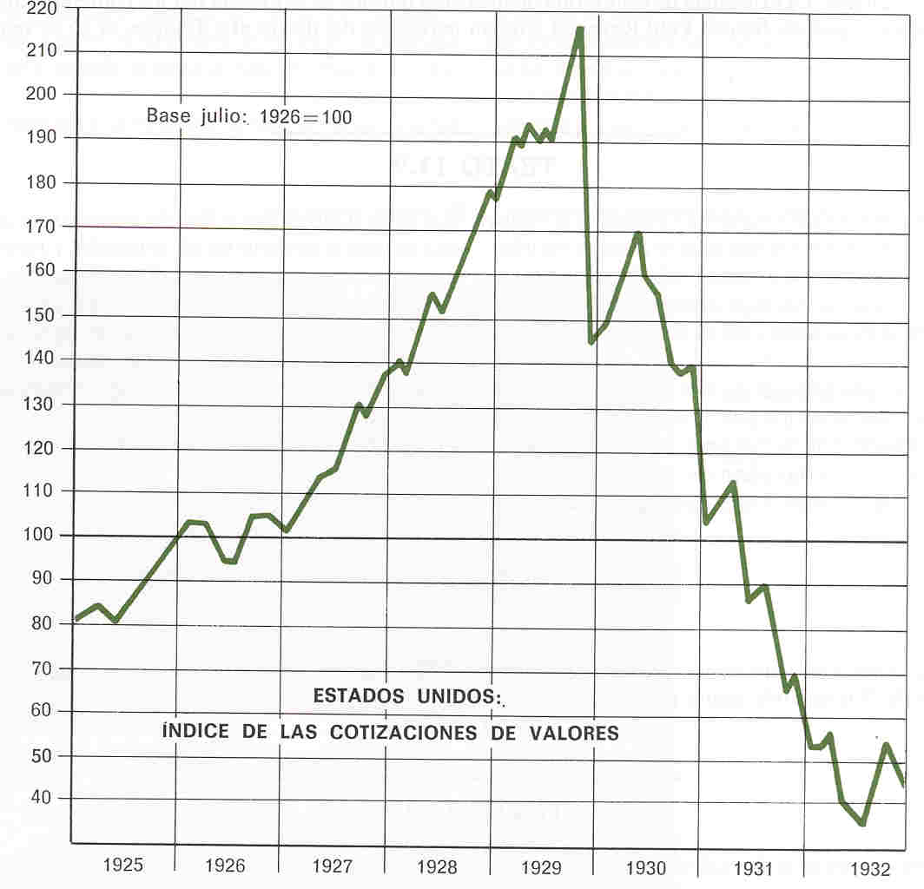
II. El desarrollo de la crisis
1. La crisis en Estados Unidos
La crisis de la bolsa es determinante. Desde septiembre de 1929 se observan los primeros indicios de la crisis:
la bolsa se estanca
En la última semana de octubre de 1929 se empiezan a acumular las órdenes de venta de acciones
El 24 de octubre (jueves negro) se produce el desplome (13.000.0000 de acciones salen al mercado

Slide 7
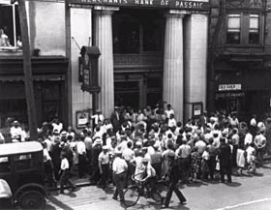
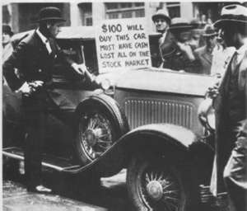
El 29 de septiembre la bolsa se desinfla, el pánico se apodera de los inversores y el precio de las acciones cae en picado.
Ello provoca:
Una crisis financiera: los bancos pierden liquidez al vender sus acciones a menor precio y al retirar los impositores sus ahorros de forma masiva.
Una crisis empresarial: descienden las ventas y se producen despidos masivos y cierres empresarial.

Slide 8
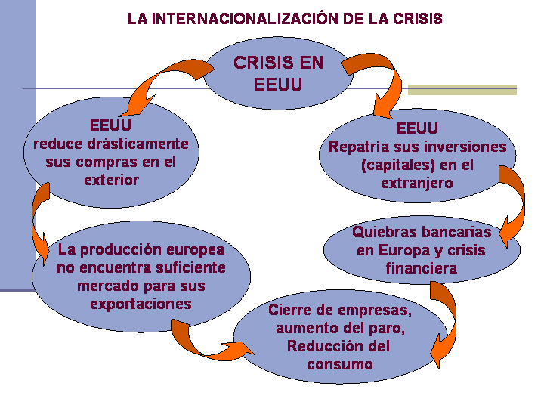
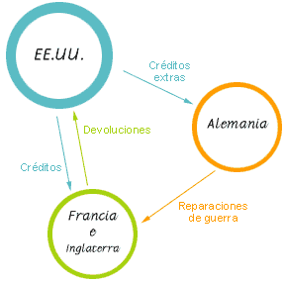
2. La expansión de la crisis al resto del mundo
La crisis a escala mundial . E.E.U.U. es el primer productor mundial y también el principal mercado, tiene invertidos capitales por todo el mundo- Tras la crisis se retiran y provoca una crisis internacional.

Slide 9
b) La crisis en Europa
Alemania y Austria, son los más afectados, al depender financieramente de E.E.U.U. :
En Alemania en 1930 el Reichstang rechaza los ajustes presupuestarios del gobierno, lo que provoca su disolución y las nuevas elecciones llevan a Hitler y al partido Nazi al poder.
En Austria, en mayo de 1931 el Kredit Anstall, con el 70% del capital privado suspende los pagos. El presidente Hoover declaró una moratoria, pero no evitó el cierre de bancos

Slide 10
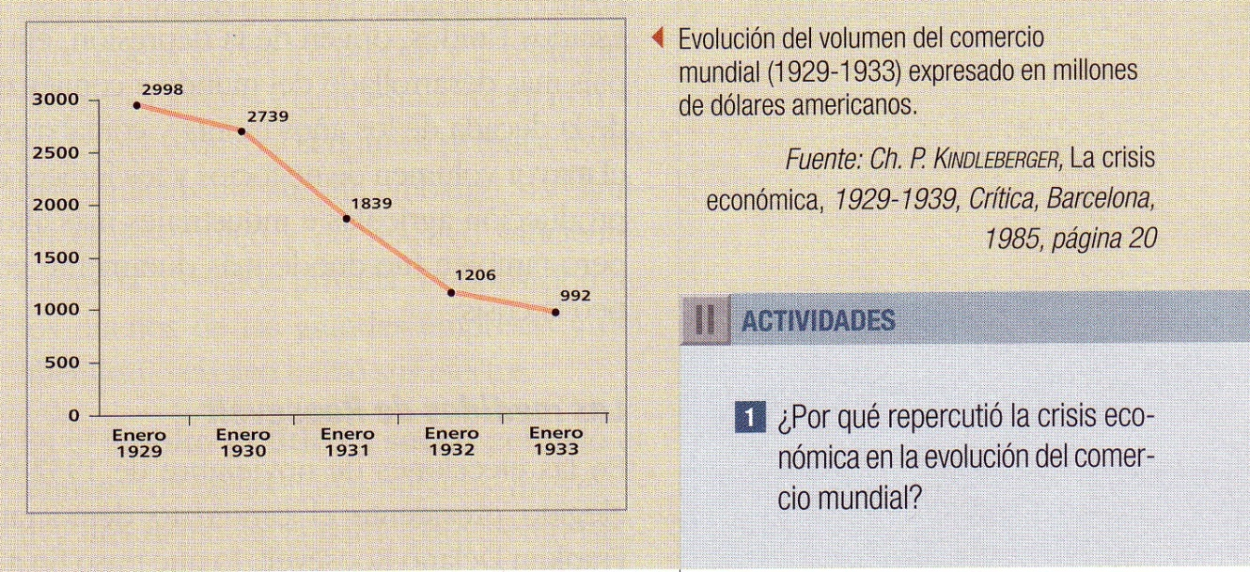
Francia fue el país menos afectado debido a su menor industrialización y a una agricultura más diversificada
Gran Bretaña tiene ventajas: existe oro en sus dominios, tiene una gran imperio comercial que le permite seguir vendiendo y además con la bajada de los precios pudo controlar su inflación. Pese a ello hizo ajustes: abandonó del patrón-oro, devaluó la libra y volvió al proteccionismo
Evolución del volumen del comercio mundial (1929-1933) expresado en millones de dólares americanos

Slide 11
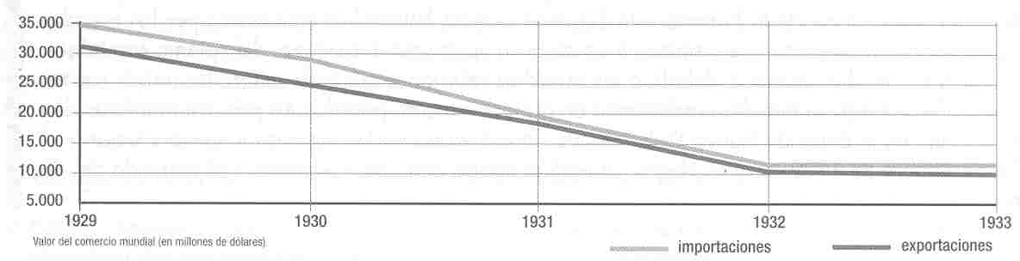
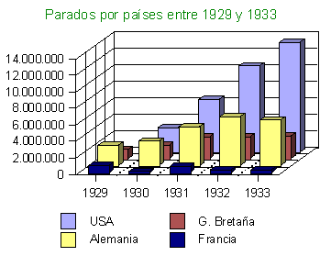
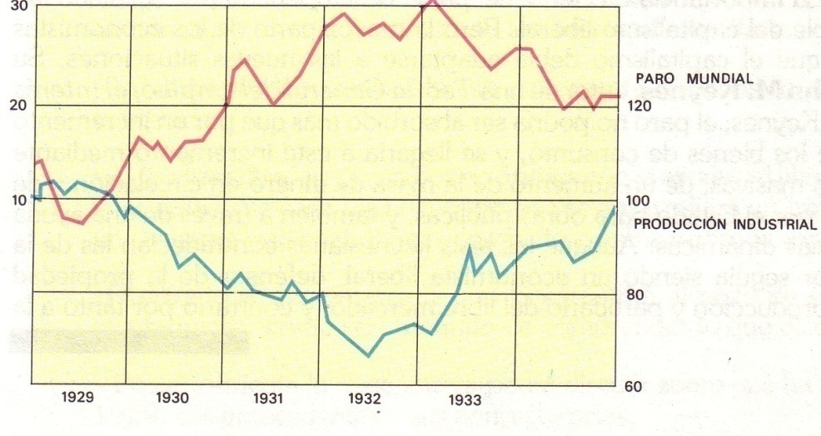
Evolución de las importaciones y exportaciones del comercio mundial
Gráfico comparativo entre la crisis de la producción industrial y el incremento del paro

Slide 12
III. CONSECUENCIAS DE LA CRISIS
Las consecuencias de la crisis fueron tremendas:
Desastre económico, con quiebra bancaria y cierre de muchas empresas)
Desde el punto de vista social y humano: aumento del paro, la indigencia y la delincuencia.
Desde el punto de vista político los partidos de corte autoritario crecieron.
Desde el punto de vista intelectual se creó una generación de intelectuales y artistas con una visión pesimista de la vida.
Los gobiernos intentan atajar los efectos de la crisis. Estados Unidos con la política del presidente Roosevelt denominada New Deal, se pretende la subida de precios y salarios para reactivar el consumo

Slide 13
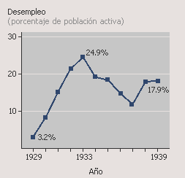
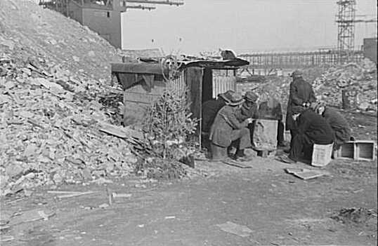
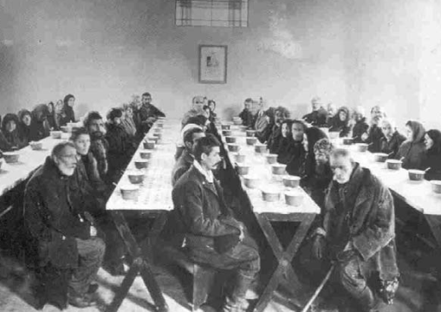
CONSECUENCIAS SOCIALES
Los problemas empresariales agudizan los problemas sociales con el aumenta del paro, la mendicidad y la delincuencia.
En el campo la bajada de los precios agrarios provoca la ruina de los granjeros y campesinos al no pueden hacer frente a sus hipotecas y préstamos. Se ven obligados a emigrar a la ciudad
Evolución de las tasas de paro en E.E.U.U. durante la depresión
Nº DE PARADOS (EN MILES)
 | 1929 | 1930 | 1931 | 1932 | 1933
USA G. B Alem. Franc | 1204 2484 9 | 2964 1694 3041 14 | 6403 2666 4744 72 | 10477 2660 6034 347 | 13359 2821 5599 356
Hooverville
Asistencia social durante la Gran Depresión

Slide 14
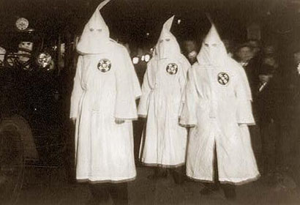
CONSECUENCIAS DEMOGRÁFICAS
Se produce un descenso de la natalidad en E.E.U.U. y se restringe la entrada de inmigrantes
En los países europeos donde han triunfado los fascismos y los regímenes autoritarios se practican por el contrario, políticas demográficas natalistas
Ku-Klux-Klan, organización racista y xenófoba opuesta a la entrada de inmigrantes (latinos y eslavos)

Slide 15
3. CONSECUENCIAS POLÍTICAS
Se produce el descrédito y la crisis de las democracias parlamentarias, al identificar liberalismo económico con el sistema democrático.
La crisis va a provocar un aumento de las afiliaciones a partidos y sindicatos (comunistas, socialistas y anarquistas), aumentando la inestabilidad social y políticamente favorece la instauración de regímenes autoritarios y dictatoriales, incluso en los países de larga tradición parlamentaria se produce un ascenso de los partidos fascistas (Francia, Gran Bretaña e incluso en E.E.U.U )
Exaltación del nacionalismo entre los países, aumentando la competencia comercial, la rivalidad económica y el intervencionismo estatal.

Slide 16
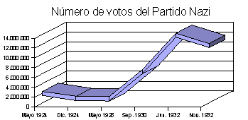
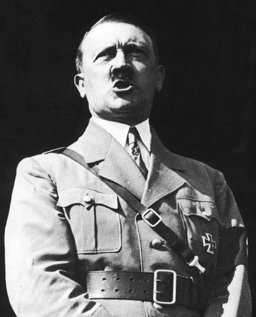
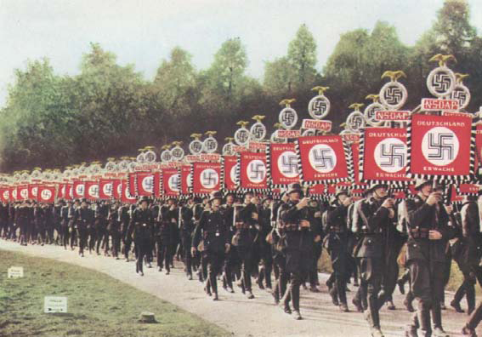
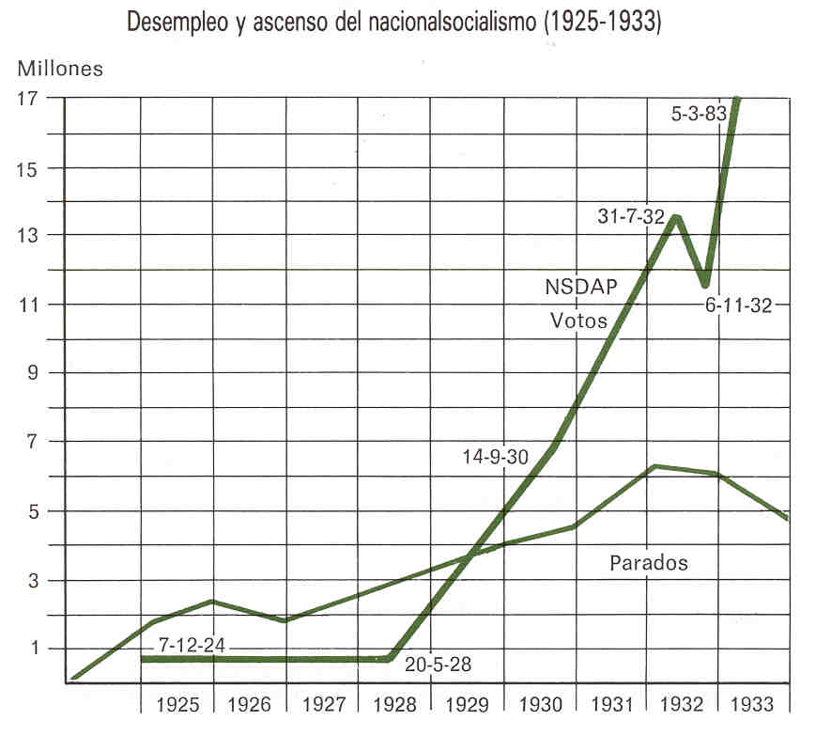
La crisis económica favoreció el ascenso del nazismo

Slide 17
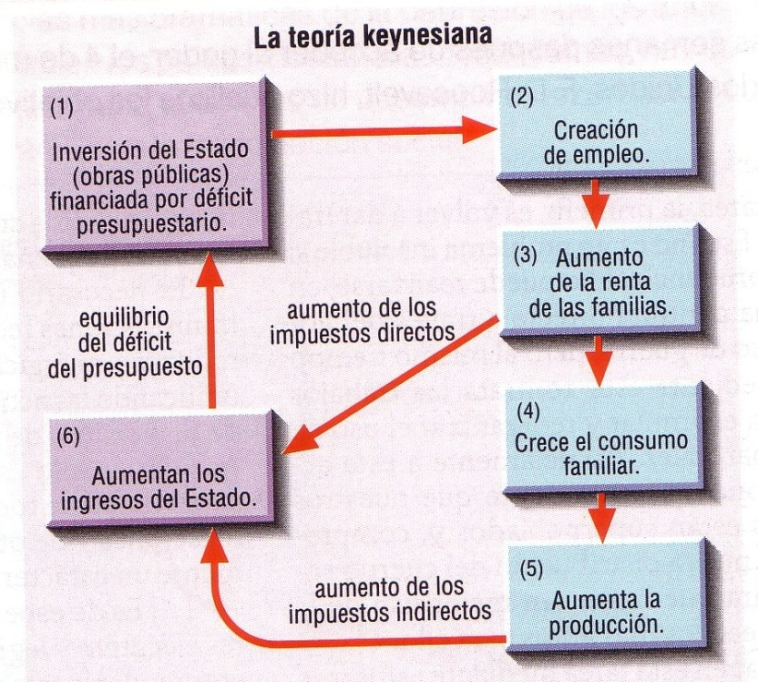
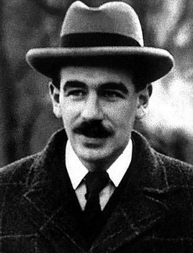
MEDIDAS ADOPTADAS CONTRA LA CRISIS
1. Estados Unidos : Roosevelt y el New Deal
En 1933 los demócratas con Franklin Delano Roosevelt llegan al poder.
La política que llevará a cabo se llama New Deal término sacado del juego de bridge que significa “nuevo reparto”. El estado opta por el intervencionismo influido por la teoría del economista inglés Keynes que propone una revisión de l capitalismo
Keynes,

Slide 18
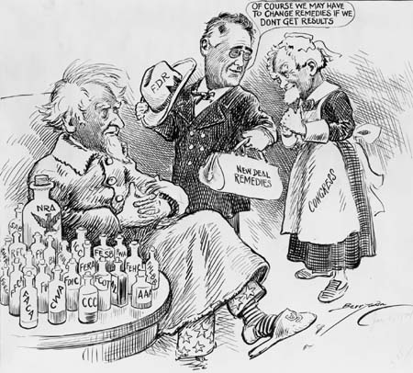
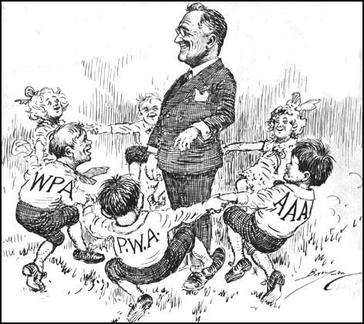
Roosevelt y el New Deal

Slide 19
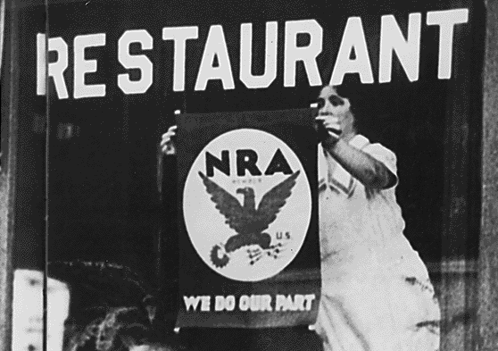
Medidas de orden financiero para salvar el sistema bancario
Reforma del sistema bancario que había quedado deshecho tras la crisis y era la clave para reactivar otros sectores.
Devaluación del dólar ( aumentando los precios) y aumento de la moneda a la circulación (provocó más inflación pero estimuló la economía).
Reforma de la bolsa

Slide 20
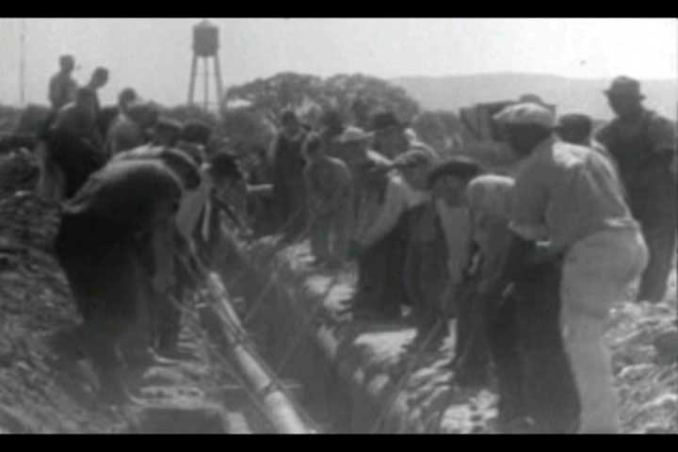
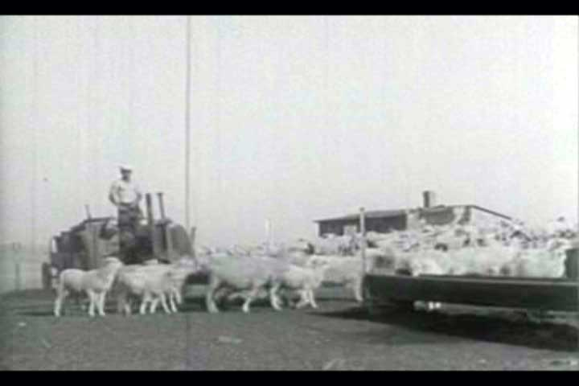
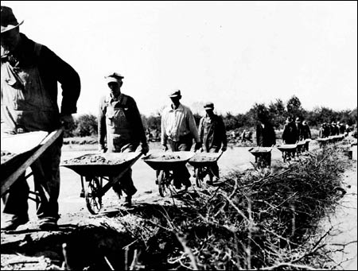
b) Medidas para relanzar la agricultura
El problema principal de la agricultura era el gran número de excedentes para ello crea la Agriculture Adjustement Act (A.A.A.).
La subida de los precios de los productos agrícolas (alimentos) era buena para aumentar el poder adquisitivo y relanzar la demanda, pero era mala para las clases desfavorecidas urbanas.

Slide 21
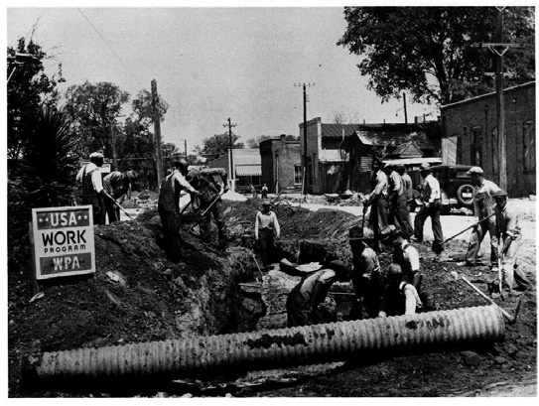
Medidas industriales
Se basaba en aumentar los salarios para aumentar el poder adquisitivo de la población y así relanzar la demanda.
También se dictaron leyes para reducir la jornada laboral y conseguir precios más altos en los productos industriales.

Slide 22
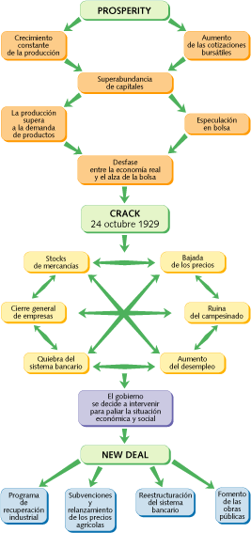
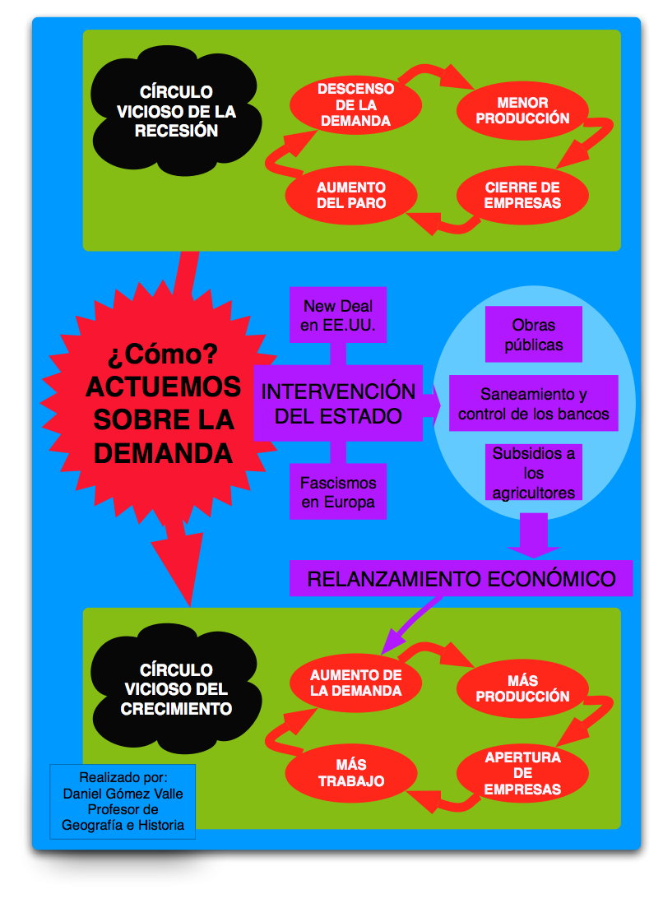
Esquema general de la crisis de 1929

Slide 23
